Slide 1





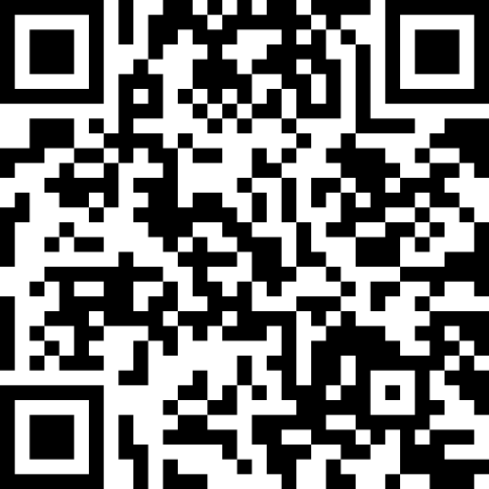

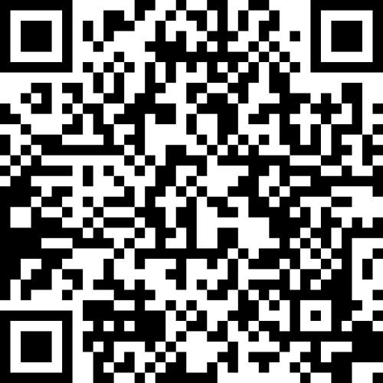

УФНС России по Саратовской области
WWW.NALOG.GOV.RU
Уважаемые налогоплательщики!
28 ноября 2024 года с 9:00 до 20:00
налоговые инспекции региона проводят день открытых дверей по вопросам уплаты имущественных налогов физических лиц
Вы сможете:
получить налоговое уведомление;
узнать о ставках и льготах в конкретном муниципальном образовании;
разобраться в начислениях;
подключиться к личному кабинету налогоплательщика для физических лиц.
Мероприятия пройдут в Межрайонных ИФНС России
№ 2, 7, 8, 12, 19 и 23 по Саратовской области
Промостраница
«Налоговое уведомление 2024»
Найти адрес инспекции
8 (800) 222-22-22
Бесплатный многоканальный телефон
контакт-центра ФНС России

